Slide 1

ООП и JavaScript, часть 2
ORTDNIPRO.ORG/JS

Slide 2
1. Классы

Slide 3
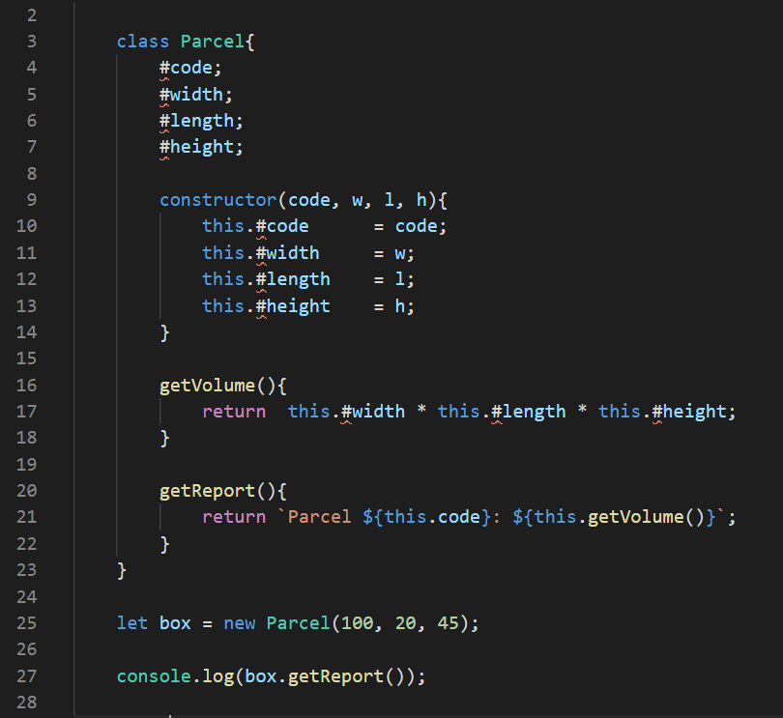
Классы в JavaScript
Классы пришли в JavaScript из других (типизированных) языков программирования. В которых классы применяли для описание структуры объектов которые на основе класса создаются. Класс выступают своего рода «чертежом» по которому будут создаваться объекты.
3

Slide 4
Классы в JavaScript/ECMAScript
Классы в JavaScript’е являются лишь надстройкой («маскировкой», «синтаксическим сахаром») над прототипной моделью построения объектов. И не являются её заменой.
4

Slide 5
Классы в JavaScript/ECMAScript
По сути описывая класс мы создаём функцию конструктор в которой идёт перечисление свойств и методом будущего объекта. А далее эта функция вызывается через оператор new.
5

Slide 6
2. Глобальный объект globalThis (window)

Slide 7
Глобальный объект window (globalThis)
Браузер добавляет в JavaScript всего один объект – window (globalThis). Но этот объект содержит все необходимые инструменты для манипуляции HTML-документом.
7

Slide 8
Глобальный объект window
Объект window можно использовать неявно, т.е. опускать его имя при написании кода.
Свойства и методы window
.setInterval();
.setTimeOut();
.alert();
.prompt();
.confirm();
…
8

Slide 9
3. Множество (Set)

Slide 10
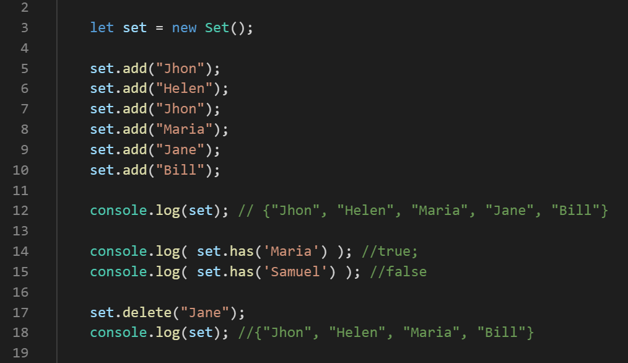
Множество / Set
Set – коллекция без ключей (создаётся при помощи ключевого слова new), позволяет хранить любые типы данных. Элемент множества встречаться в нём не более чем один раз. Есть возможность узнать есть ли элемент во множестве (метод .has(…)), а также узнать размер множества (свойство .size).
10

Slide 11
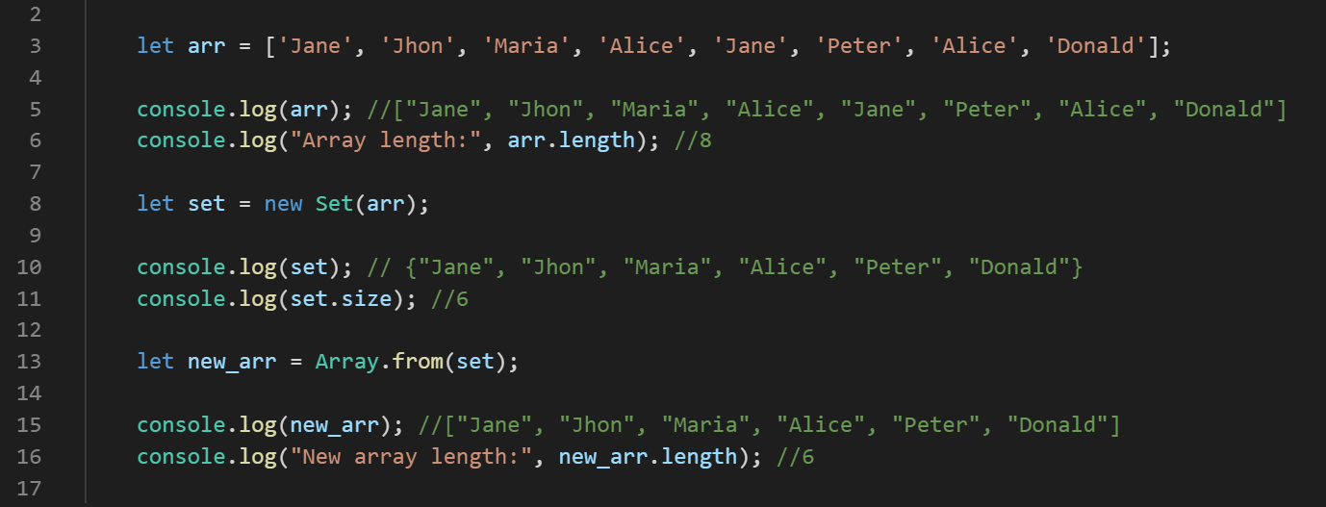
Избавление от дубликатов при помощи Set
11

Slide 12
4. Объект Date

Slide 13
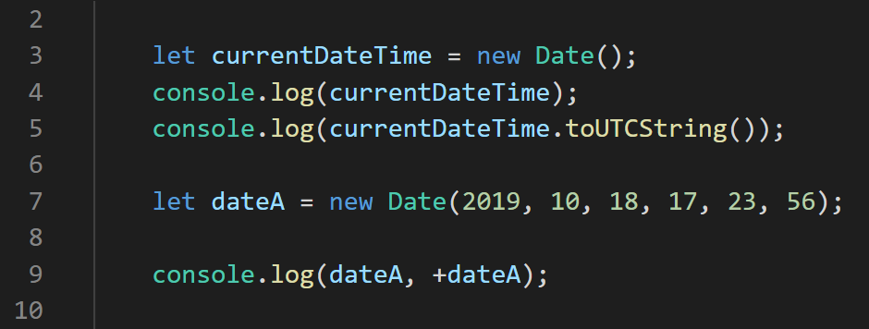
Дата/Время в JavaScript
В JavaScript есть (относительно) удобные возможность работы с датой и временем – объект Date. Дату можно преобразовать к UTC-виду или timestamp’у, и получить отдельные её компоненты (год, месяц, … минуты, секунды).
Подробнее: https://learn.javascript.ru/datetime
13

Slide 14
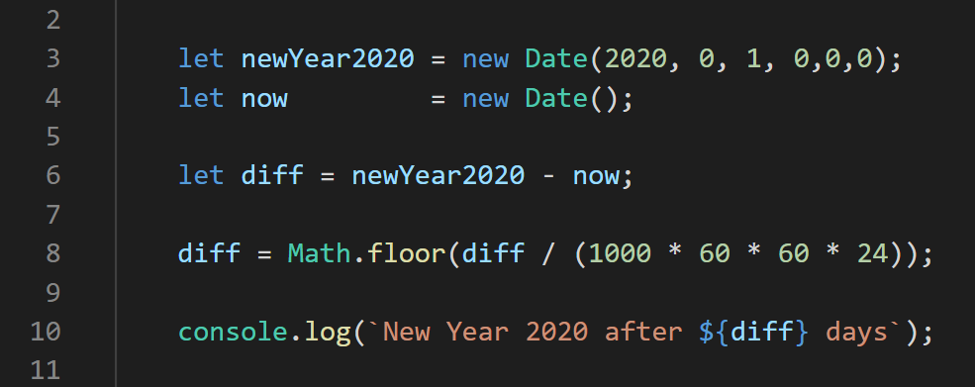
Дата/Время в JavaScript
Две даты можно вычитать одну из другой, в результате мы можем получить разницу в миллисекундах между этими датами. Это возможно за счёт преобразования даты к числу (Timestamp’у) которое показывает кол-во миллисекунд прошедшее от начала Unix-эпохи.
Подробнее: https://learn.javascript.ru/datetime
14

Slide 15
Дата/Время в JavaScript
Важные моменты при работу с датой/временем:
Не забывать про разницу между местным и UTC-временем;
Не забывать про смещение ( метод: .getTimezoneOffset());
Помнить о возможности преобразования даты времени в timestamp и обратно;
Помнить о возможности выполнять вычитание дат (и тем самым находить продолжительность какого-либо процесса);
JavaScript даёт определённые возможности по форматирование вывода даты/времени, при помощи методов .toLocaleString(), . toLocaleDateString(), .toLocalTimeString(). Но эти возможности крайне ограничены.
Подробнее: https://habr.com/ru/companies/vk/articles/438286/
15

Slide 16
5. Принципы
модульного тестирование (Unit Testing)

Slide 17
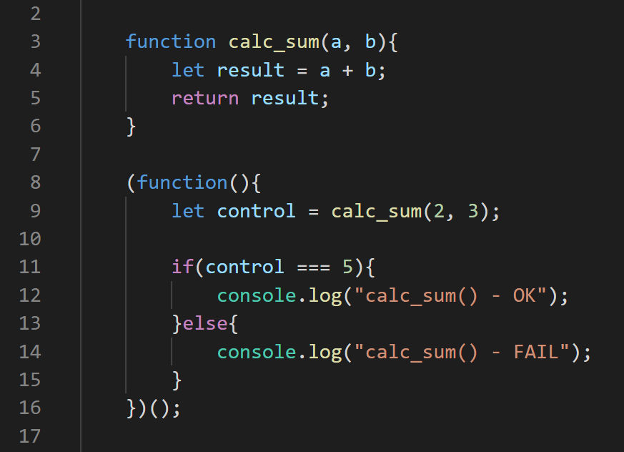
Unit testing – модульное тестирование
Идея модульного тестирования (Unit testing) в том, чтобы писать код который будет проверять работу основного кода. Функция, как пример модуля, может быть протестирована другой, написанной нами функцией. Основная польза модульного тестирования в том, что при изменении кода функции мы может оперативно определить не поломался ли её функционал.
17

Slide 18
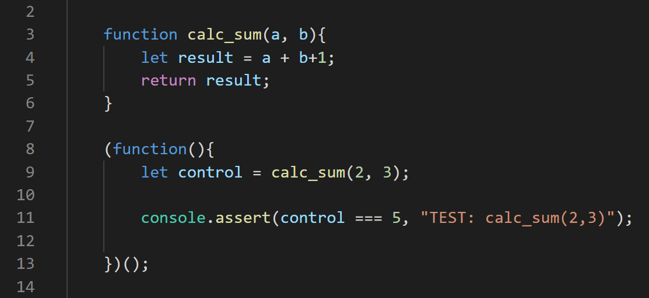
Unit testing – модульное тестирование
Метод console.assert() – удобный способ добавить вывод информации об ошибках в консоль разработчика.
Подробнее: https://developer.mozilla.org/ru/docs/Web/API/Console/assert
18

Slide 19
6. Немного практики

Slide 20
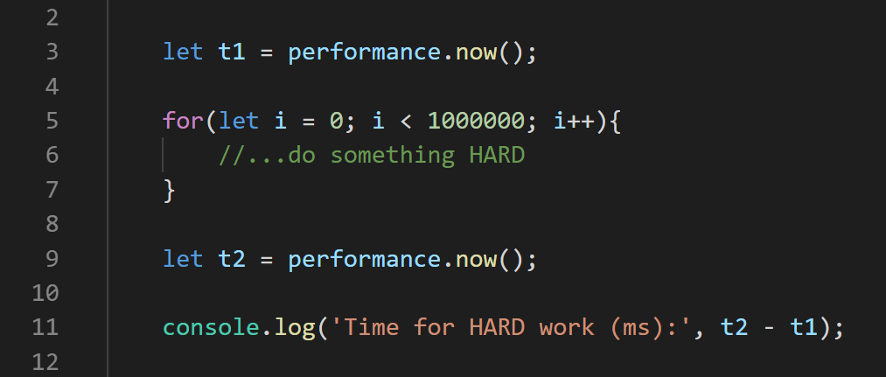
Замеры времени выполнения кода
performance.now()
Метод perfromance.now() возвращает в миллисекундах временную метку. При сравнении двух и более временных меток можно определить время прошедшее между их получением.
20

Slide 21
Таблица умножения
Разработать скрипт, проверяющий знания таблицы умножения двузначных чисел. Скрипт должен задать пользователю 12 задач на умножение двузначных чисел….
Дополнительное условие: если на ответ пользователю понадобилось более 20 секунд – считать его не верным. Но в консоли указывать для такого ответа, что ошибка именно из-за времени.
21

Slide 22
На следующем занятии

Slide 23
На следующем занятии
Работа с DOM
(работа с разметкой документа)

Slide 24
Домашнее задание
/сделать

Slide 25
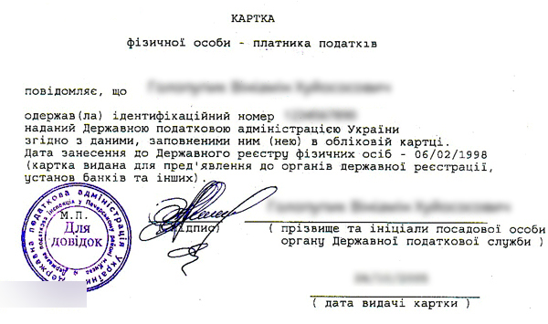
Домашнее задание #F.1
«Проверка ИНН»
Пользователь вводит ИНН (физ. лица Украины). Необходимо определить: корректен ли код, узнать дату рождения, определить пол и сколько полных лет человеку.
Для проверки:
3463463460 – пол женский, д.р. 28.10.1994;
2063463479 – пол мужской, д.р. 29.06.1956.
Демо-пример: https://decode.org.ua/inn
25

